Slide 1
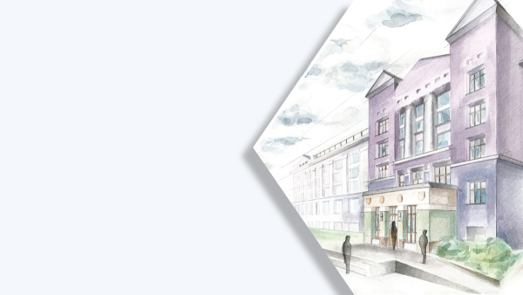

Vienotas skolas pieejas īstenošana profesionālās izglītības iestādē
Ivita Brinteniece
Rīgas Būvniecības koledžas
metodiskā darba vadītāja

Slide 2

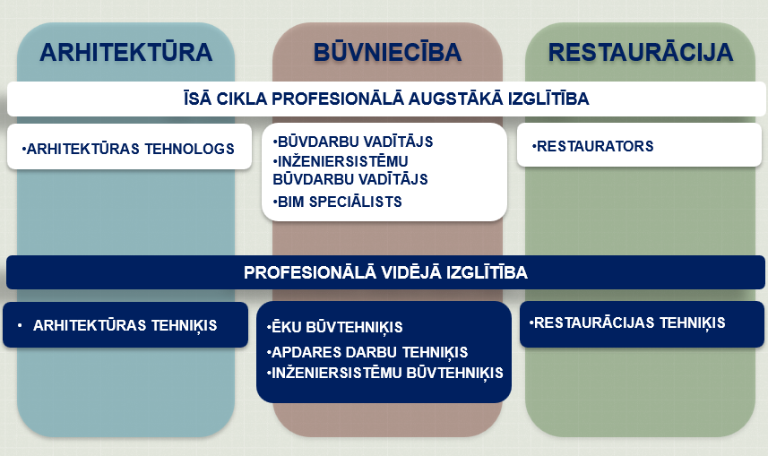
Rīgas Būvniecības koledža

Slide 3

Statistika
Laika periodā no 2020.līdz 2024.gadam no 16-18 tūkstošiem pamatskolu absolventu profesionālās skolas savas izglītības turpināšanai izvēlējušies 50-55%

Slide 4
Rīgas Būvniecības koledža 2024./2025.m.g.
Kopējais izglītojamo skaits koledžas vidusskolā-579
Pirmo kursu izglītojamo skaits- 204
No tiem mācījušies mazākumtautību izglītības programmā-76

Slide 5
Izglītojamie par savām latviešu valodas zināšanām
Aptaujāti 63 izglītojamie
Pietiekamas zināšanas turpmākai izglītības ieguvei- 44
Nepietiekamas zināšanas- 19:
  mācību valoda pamatskolā pārsvarā bija krievu- 14
  trūka skolotāju- 13
  skolotājiem pašiem bija nepietiekamas latviešu valodas zināšanas- 7

Slide 6
Pedagogu secinājumi par izglītojamajiem:
Ļoti labi prot lietot elektroniskos tulkošanas rīkus, tomēr nespēj izvērtēt tulkojuma kvalitāti.
Ierobežots vārdu krājums.
Zina gramatikas likumus, bet neprot tos pielietot.
Kritiski zema lasītprasme, pat nerunājot par lasīšanu ar izpratni.
Mazā leksikas krājuma dēļ nespēj lasīt un saprast literārus tekstus, vidusskolas līmeņa dramaturģijas un lirikas/liroepikas darbi vispār ir «nepaceļami».
Audzēkņiem ir problēmas (nevēlēšanās) iekļauties latviskā mācību vidē, gaida īpašu attieksmi, neizprot savu atbildību.

Slide 7
Pedagogu ieteikumi:
Augsts vērtējums latviešu valodas mācību priekšmetā kā viens no uzņemšanas kritērijiem pedagoģijas programmu studentiem augstskolās.
(Ikviens skolotājs ir arī latviešu valodas skolotājs, VISC)
Mācību līdzekļi vidusskolai darbam lingvistiski neviendabīgā vidē.
Finansējums papildu konsultācijām izglītojamajiem ar nepietiekamu latviešu valodas prasmju līmeni/ mācībām skaitliski mazākās grupās, ja lingvistiskā vide izglītojamo grupā nav viendabīga.
Mācību procesā īpaša uzmanība atbildībai, mērķtiecībai, neatlaidībai, problēmu risināšanas prasmēm sarežģīta mācību satura apguvē.
Paradigmas maiņa.
latviešu valoda VALSTS VALODA

Slide 8
Paldies kolēģiem par katru skolēnu, kurš, apzinoties, ka mācības valsts valodā sagādās grūtības, cenšas- jautā, precizē, nāk mācīties papildus, respektīvi- cīnās!
    RBK latviešu valodas un literatūras skolotāja Inese

